Slide 1

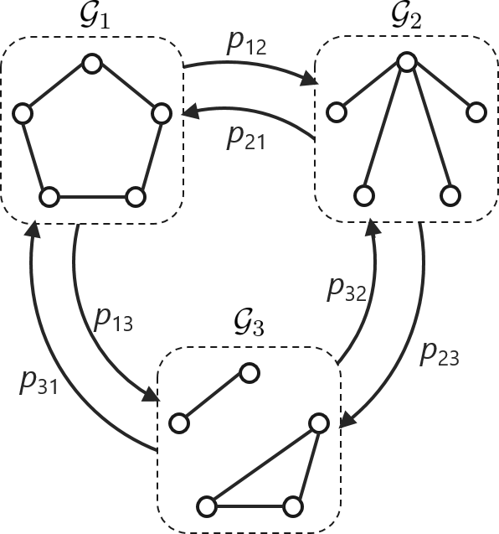


テンポラルネットワークでランキングを操作する
i
i
つながりの
太さを操作

